Slide 1
Jobb med Vann
En karriere med mening – over hele landet

Slide 2
Dette må fungere
Rent drikkevann
Fungerende avløp
Trygge løsninger for fremtiden
Norge trenger fleire mennesker til bransjen for å sikre vann- og avløpstjenestene våre.

Slide 3

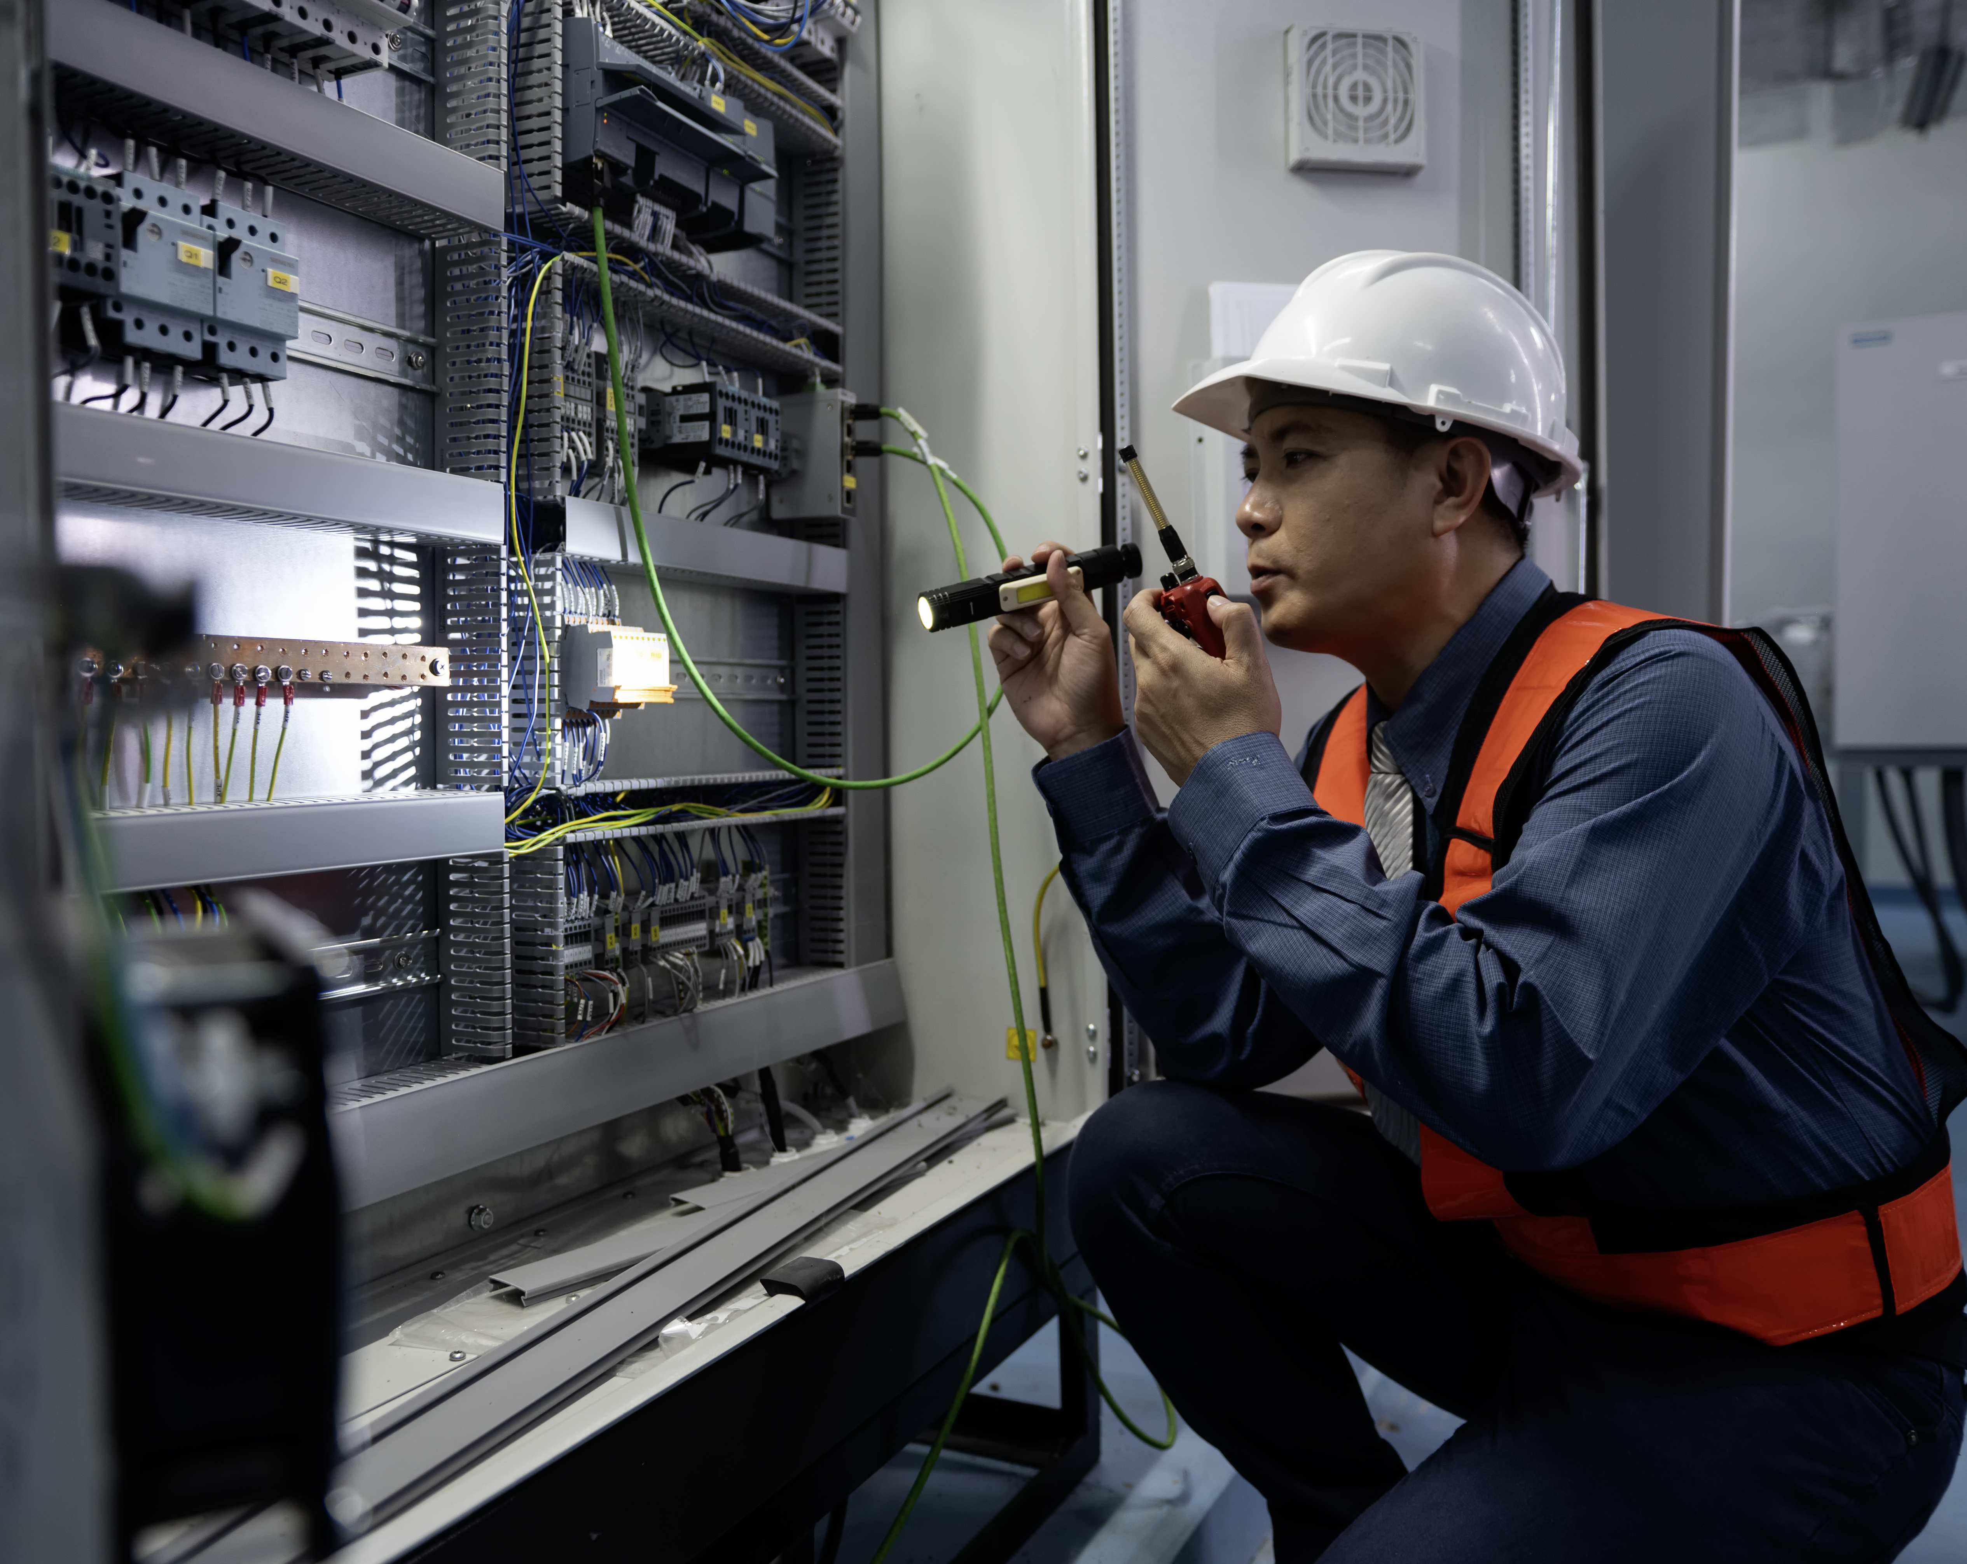
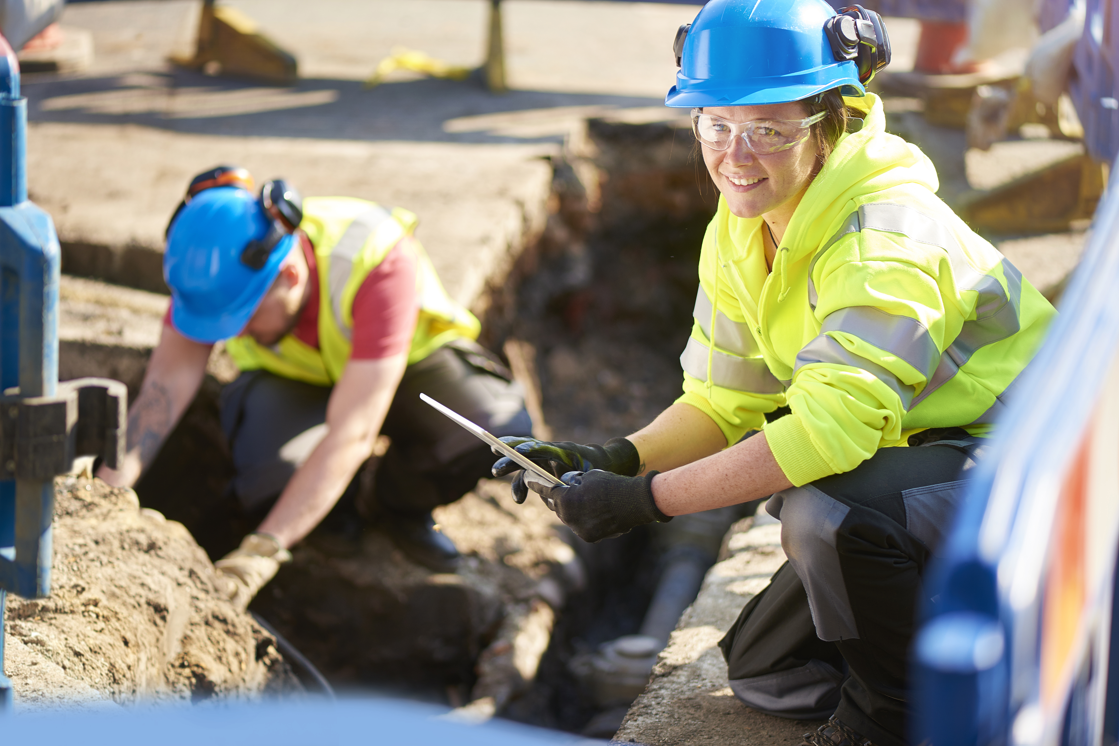
Liker du praktisk arbeid og teknologi?
Yrkesfag kan føre til jobber som:
Driftsoperatør - vann og avløp
Prosessoperatør
Automatiker / elektriker
Anlegsrørlegger

Slide 4
Hvorfor det er et smart å jobbe med vann...
Trygg jobb
Stor samfunnsnytte
Bruk av teknologi
Stort behov, uansett hvor i landet du bor
Arbeidet ditt bidrar direkte til bærekraft og beskyttelse av naturressurser
Du kan jobbe med alt fra sensorer og automatisering til dataanalyse og AI

Slide 5
Realfag og høyere utdanning
Planlegging & utvikling
For deg som vil utvikle løsninger for fremtiden
Teknologi & digitalisering

Slide 6
Vil du utvikle løsningene?
Klimaendringer og nye miljøkrav gjør at vi trenger flere som kan løse utfordinger vi står ovenfor
Utvikle ny teknologi
Forbedre renseløsninger
Sikre fremtidig vannforsyning

Slide 7

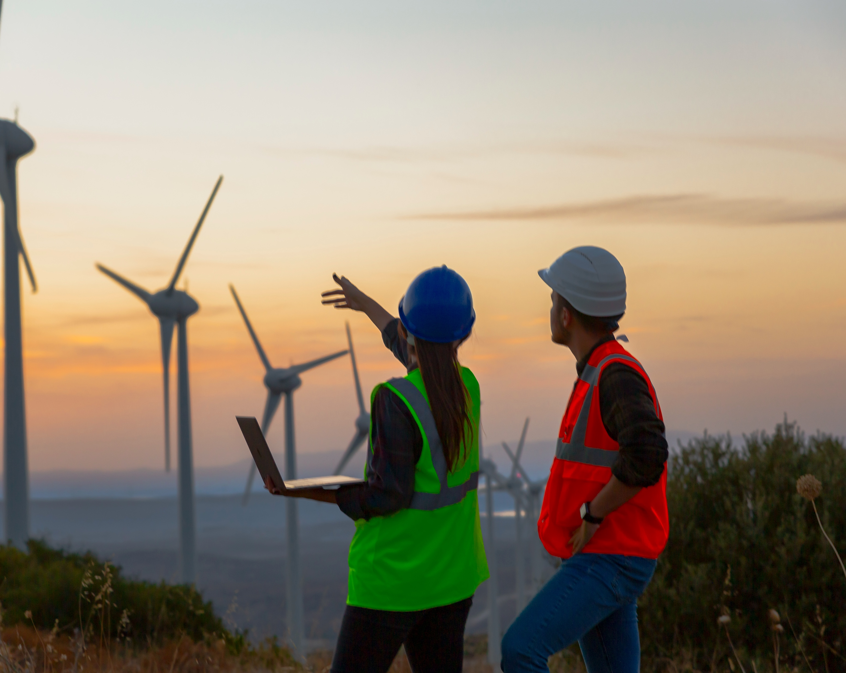


Bachelor / master
Realfag kan føre til jobber som:
Ingeniør/ sivilingeniør
Kjemi – eller miljøingeniør
Biolog, hydrolog, geolog
Data – og teknologispesialist

Slide 8
En jobb for fremtiden
Du jobber med noe alle trenger
Du bruker teknologi og kunnskap
Du kan jobbe over hele landet

Slide 9
JOBB MED VANN. JOBB FOR FREMTIDEN.

